Slide 1


TIẾNG VIỆT 1
BÀI 18: kh – m (T1)
GIÁO VIÊN: ĐOÀN THỊ VIỆT HƯỜNG
TRƯỜNG TIỂU HỌC NGUYỄN VĂN TRỖI

Slide 2
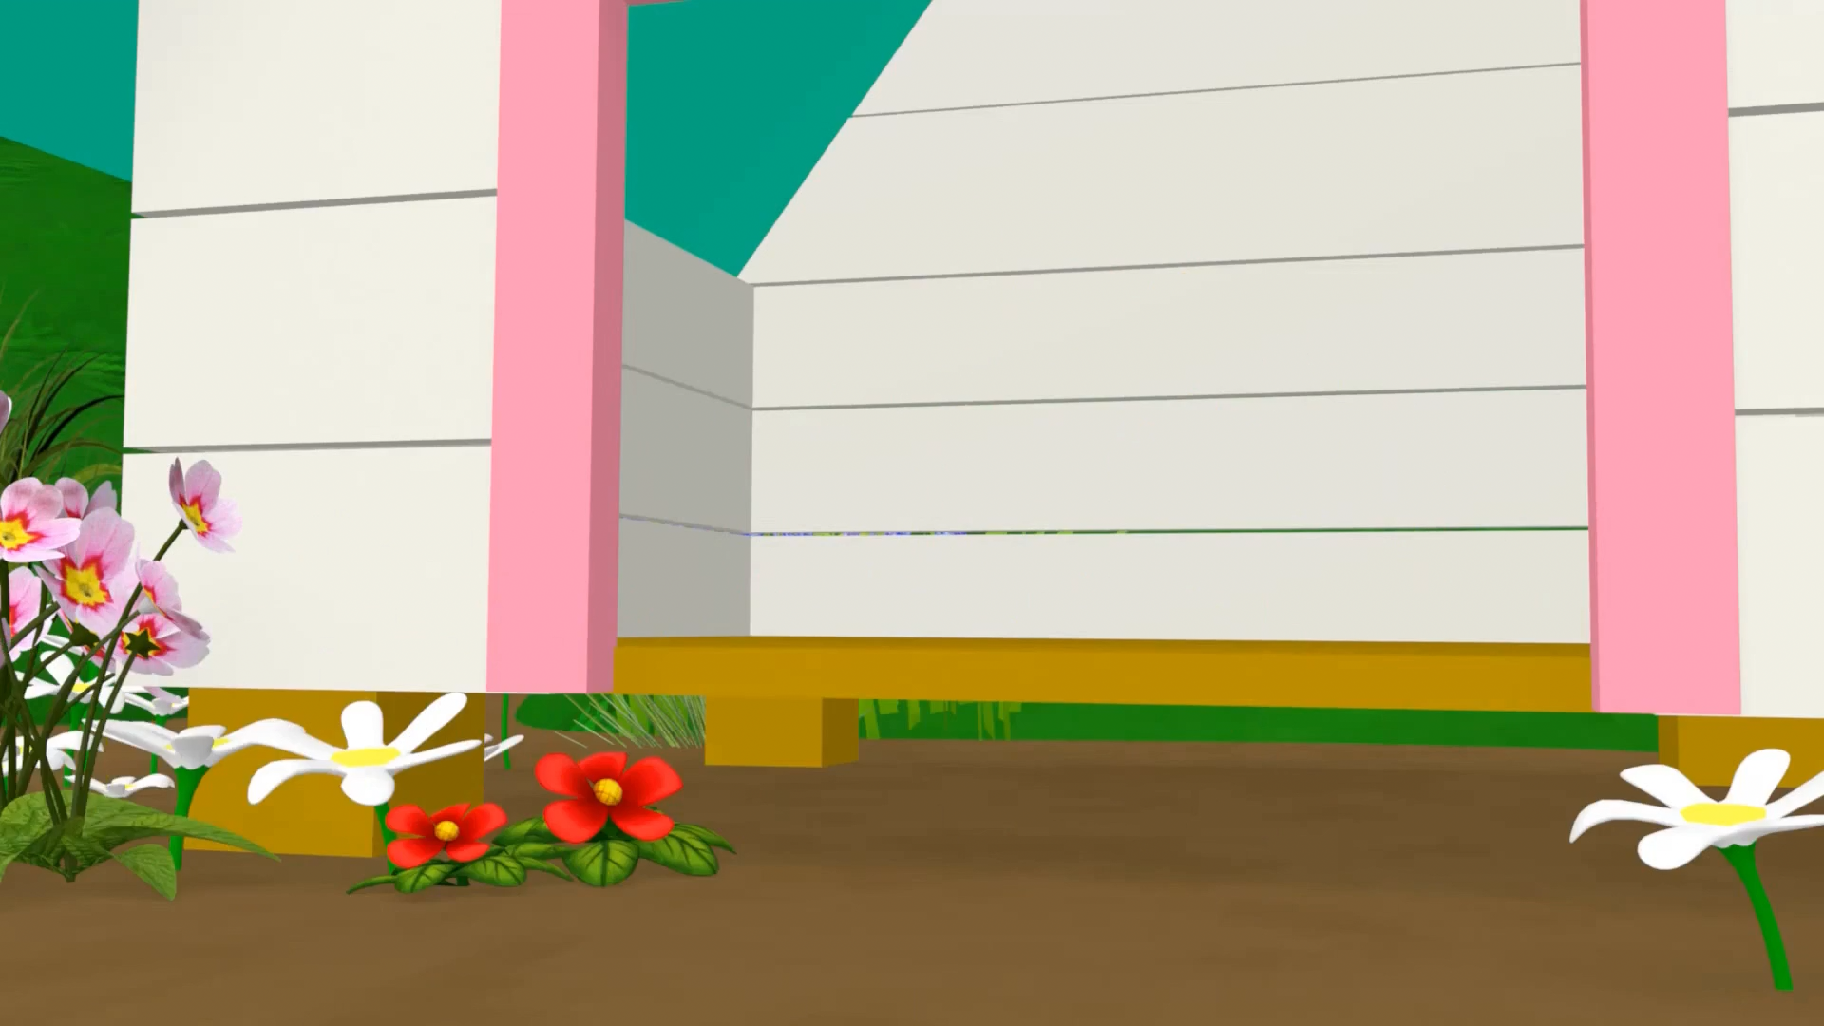

Slide 3
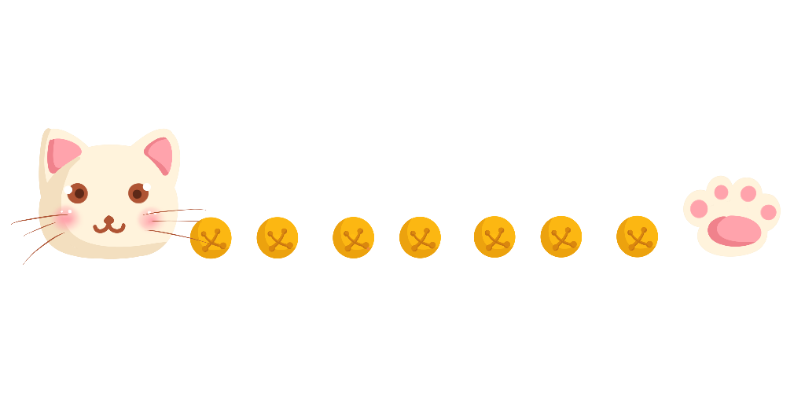
Kiểm tra bài cũ:
giá đỗ
kì đà
giỏ cá
bờ kè

Slide 4

Bài 18: kh - m

Slide 5

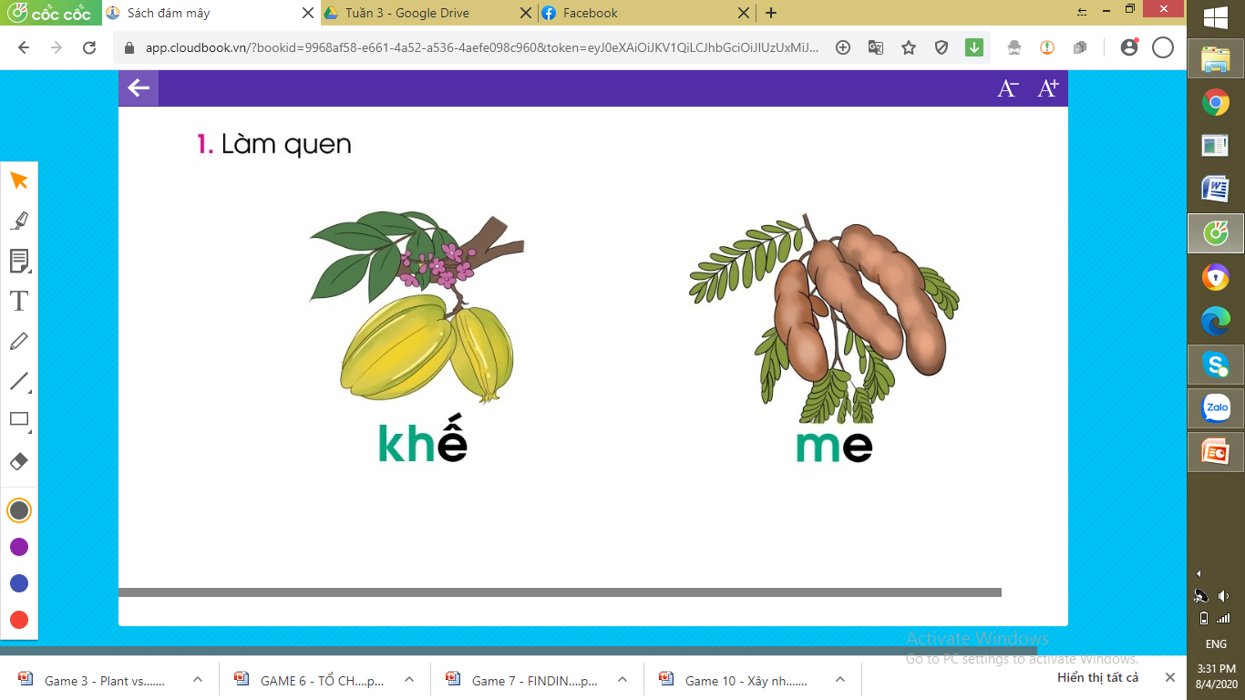
khế

Slide 6
me

Slide 7
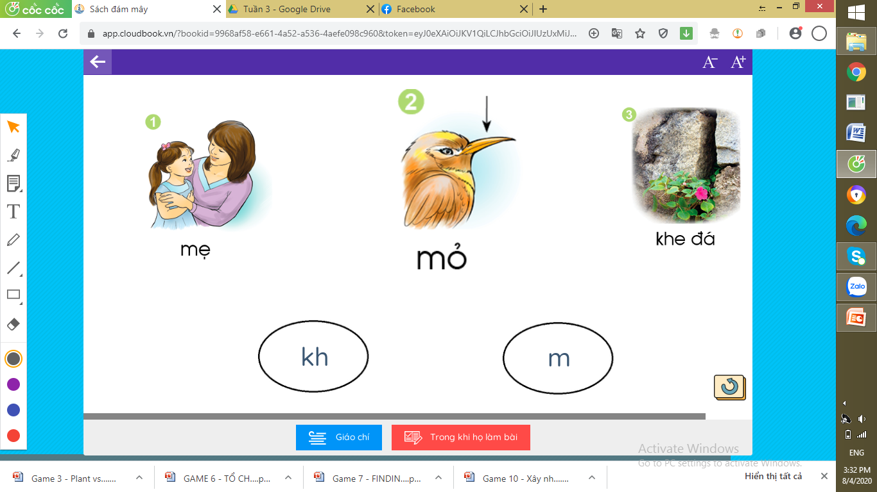
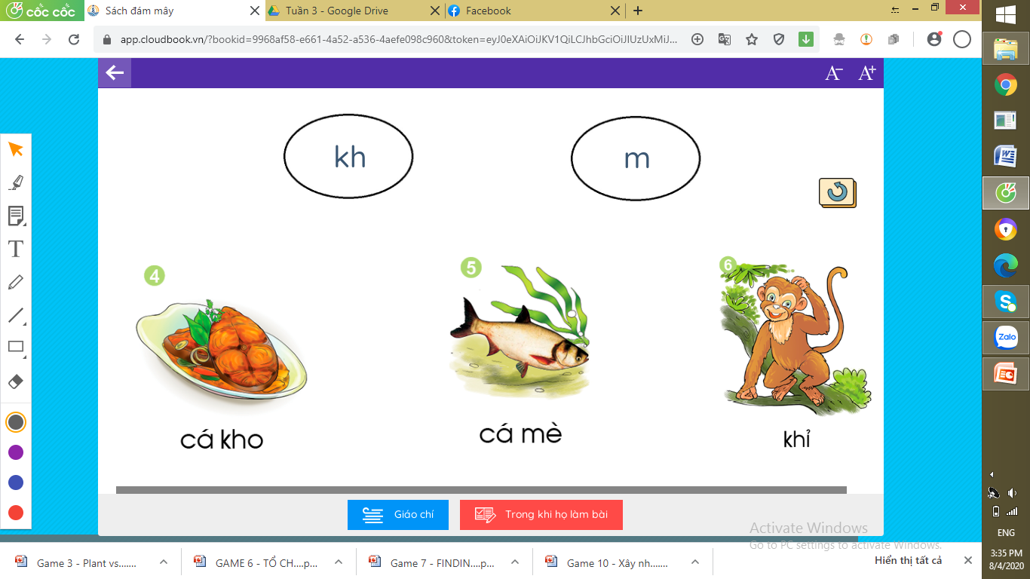
Bài 2: Tiếng nào có âm kh? Tiếng nào có âm m?
mẹ
mỏ
khe đá
cá kho
cá mè
khỉ

Slide 8
Bài 2: Tiếng nào có âm kh? Tiếng nào có âm m?
mẹ
m
mỏ
m
khe đá
kh
cá kho
kh
cá mè
m
khỉ
kh

Slide 9
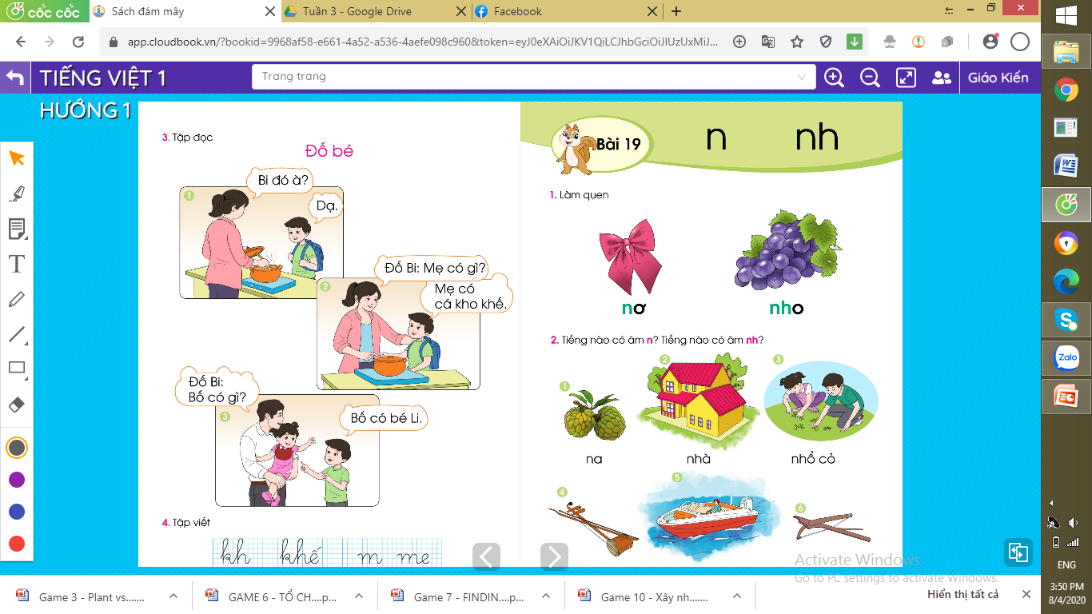
Đố bé

